Slide 1


Patrón de Comportamiento Strategy

Slide 2


El patrón de diseño strategy permite establecer en tiempo de ejecución el rol de comportamiento de una clase. Stretagy se basa en el polimorfismo para implementar una serie de comportamientos que podrán ser intercambiados durante la ejecución del programa, logrando con esto que un objeto se pueda comportar de forma distinta según la estrategia establecida.
¿Qué hace el patrón Strategy?
El patrón Strategy te permite aislar el código, los datos internos y las dependencias de varios algoritmos, del resto del código. Los diversos clientes obtienen una interfaz simple para ejecutar los algoritmos y cambiarlos durante el tiempo de ejecución.

Slide 3

Ventajas: Permite cambiar el comportamiento de la clase de manera dinámica sin poner condiciones dentro de la clase contexto. Permite encapsular comportamiento para reutilizarlo y no repetir código. Permite modificar comportamiento sin tener que modificar las clases de contexto.
Desventajas: La aplicación debe estar al tanto de todas las posibles estrategias para seleccionar la adecuada para cada situación. Todas las estrategias deben implementar la misma interfaz, esto hace que algunas estrategias tengan que implementar métodos que no necesitan para su comportamiento

Slide 4
Usa el patrón Strategy cuando
Varias clases relacionadas sólo difieren en su comportamiento.
Strategy permite configurar a una clase con uno de entre varios
comportamientos
2. Se necesiten variantes del mismo algoritmo, que se implementan
como una jerarquía de clases
3. Un algoritmo usa datos que los clientes no tienen por qué conocer
(ej. estructuras de datos específicas del algoritmo)
Una clase define muchos comportamientos que aparecen en
4. sentencias condicionales → mover los relacionados a un strategy

Slide 5
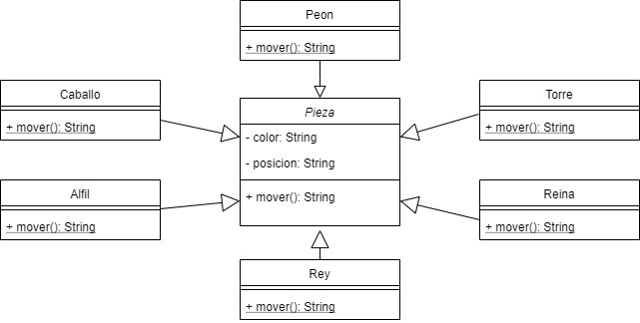
Ejemplo

Slide 6
